Slide 1
Freiwilligenwesen und seine Bedeutung Herausforderungen und Chancen für Vereine am Beispiel des Weißen Kreuzes Südtirol

Slide 2
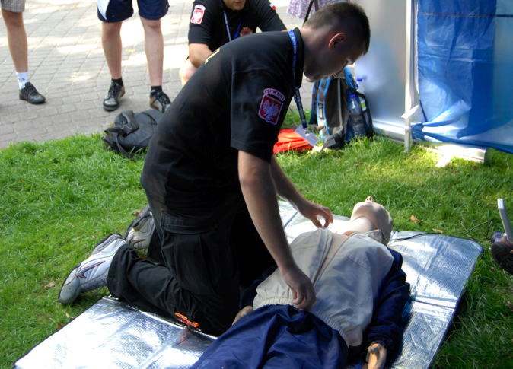
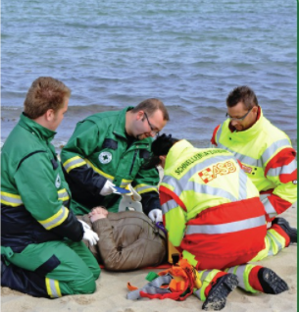
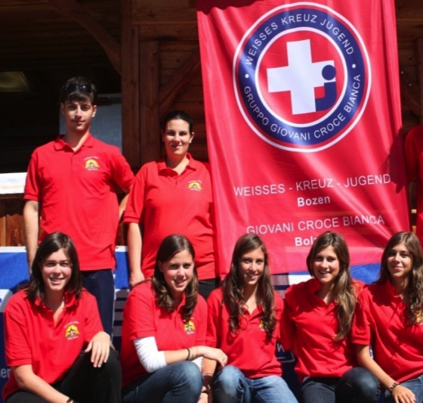
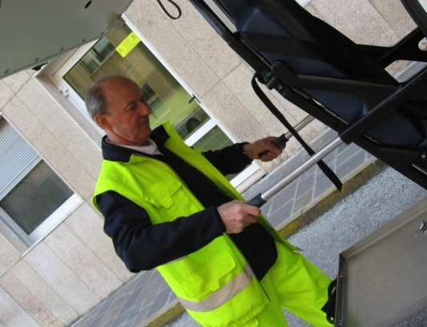
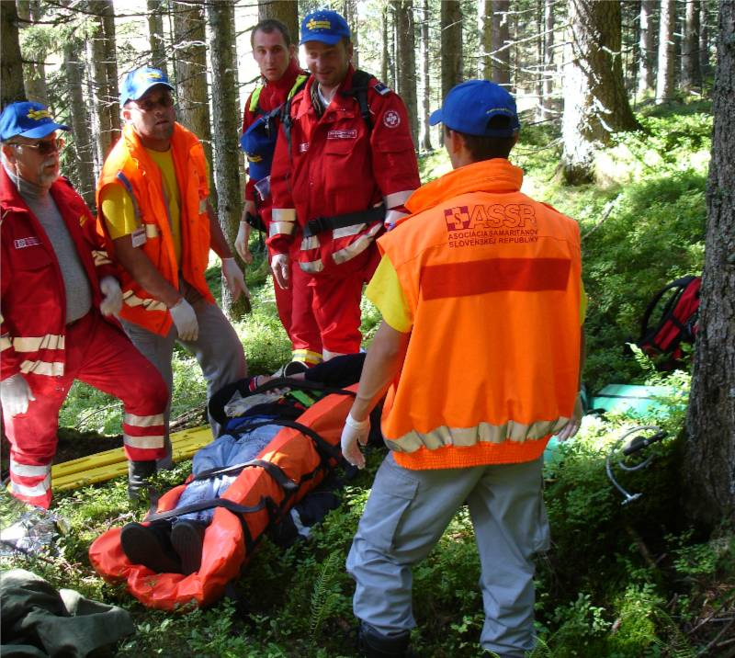
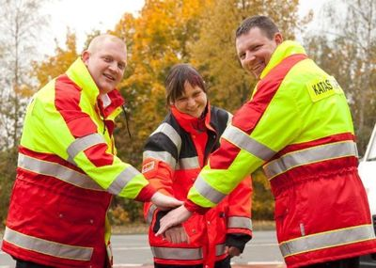
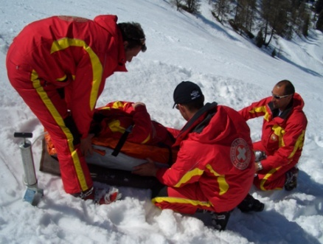
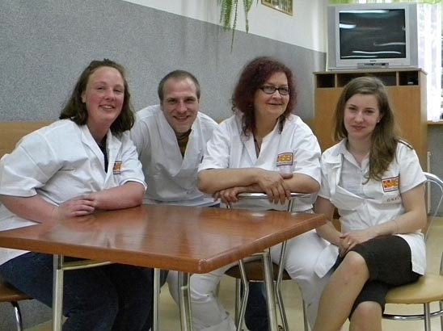
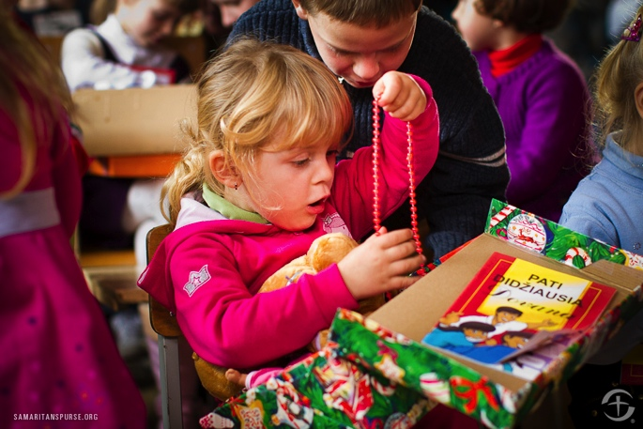
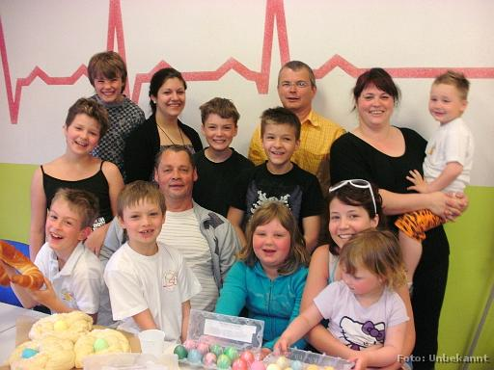
die bunte Welt der Freiwilligentätigkeiten

Slide 3
Freiwillige und NGOs
NGOs benötigen eine klare Vision und Strategie, um den finanziellen Fortbestand sichern zu können. Sind abhängig von gespendeter Zeit (Freiwillige) und Spendengeldern/Zuwendungen.
NGO‘s haben die Einzigartigkeit, Freiwillige für den gemeinsamen Zweck, für das gemeinsame Ziel zu begeistern. Profitunternehmen fällt das viel schwerer, da dort die Gewinnmaximierung im Vordergrund steht.
Im Umkehrschluss wären wir alle als Vereine ohne Freiwillige nicht mehr als ein normaler Player auf dem Marktplatz der Geschäftstätigkeiten. Freiwillige machen uns einzigartig.

Slide 4
Freiwillige und NPOs
In den 37 Ländern Europas engagieren sich ca. 140 Millionen Personen ehrenamtlich.
Sie leisten zusammen 20.8 Millionen FTE an Arbeit.
68% an gemeinnützigem Engagement wird in Form von Freiwilligenarbeit erbracht.
44% der Arbeit von NPOs wird durch Freiwillige erbracht.

Slide 5
... mal etwas provokanter gesagt:
Wenn du die Wahl hättest zwischen dem Weltfrieden und dem Reichtum von Bill Gates,
in welcher Farbe würdest du deinen neuen Porsche bestellen?

Slide 6
Das Freiwilligenwesen hat sich grundlegend geändert
Der bisherige Freiwillige
Der neue Freiwillige
Engagement in etablierten Organisationen
Religiös/altruistische Motivation
Selbstverständliche Pflichterfüllung
Kontinuierliches langfristiges Engagement
Bereitschaft sich in hierarchische Strukturen einzureihen
Diffuse Aufgabenstruktur
Engagement in Initiativen und Projekten
Veränderte Motivation: Spaß, Freude an der Tätigkeit, eigene Interessen und Nutzen
Bewusste Entscheidung
Kurzfristiges zeitlich definiertes Engagement
Organisation in Netzwerken
Wunsch nach Transparenz und Mitbestimmung
Konkrete Funktionsbeschreibungen

Slide 7
was motiviert Freiwillige heute?
Die stärksten Motive für ein ehrenamtliches Engagement:
Spass an der Tätigkeit (83%)
Mit Anderen etwas bewegen (74%)
Anderen Menschen helfen (67%)
Mit Anderen zusammen kommen (61%)
Kenntnisse und Erfahrungen erweitern (61%)
Verantwortung übernehmen (51%)
Quelle: Freiwilligen-Monitor 2009

Slide 8
Freiwilligenmanagement (FWM)…
…heißt…
geplante und strukturierte Begleitung der Interessierten und der FRW durch Freiwilligenkoordinatoren (u.a.)
und
gezielte Arbeit an allen Bereichen des FWM auf Landes- und Sektionsebene…

Slide 9
Freiwilligenmanagement konkret:
Bisher…
jetzt und in Zukunft…
Zufällige Kontaktaufnahme
Aktive Freiwilligengewinnung
Logischer
Tätigkeitsbereich
Bewusste Entscheidung für eine bestimmte Tätigkeit
Anmeldung und Abmeldung
Gewinnung, Einarbeitung, Betreuung, Förderung und Umstieg, Bindung
Geringe Vorbereitung auf Gremienarbeit
Gezielte Ausbildung für Ehrenamtliche
Intuitive Anerkennung und Wertschätzung
Strukturierte Anerkennungskultur – Freiwilligenerhalt

Slide 10
Freiwilligenmanagement im Weißen Kreuz
Gewinnung
Erhalt
Image
Gewinnungskampagne
54 Freiwilligenkoordinatoren in Sektionen
Funktionsbeschreibung der Koordinatoren
Standards und Ablauf von Erstkontakt mit Interessierten bis Einarbeitung
Handbuch FWM, Checklisten und Gesprächsleitfäden, Abläufe
Schulung und bezirksweite Austauschtreffen Koordinatoren
Gründung eigener Datenbank zur lückenlosen Dokumentation Interessierter
Gründung einer Arbeitsgruppe «Freiwilligenmanagement»
Hauptberufliche Mitarbeiterin für FWM

Slide 11
Erwartungen an die Kampagne 2012
Steigerung der Neueintritte (merklicher Rückgang 2011)
professionelle Herangehensweise, strukturieres Vorgehen
den Zufall durch Planung ersetzen
Erfassung aller Interessierten in einer Datenbank
Schaffung der notwendigen internen Voraussetzungen und Prozesse

Slide 12
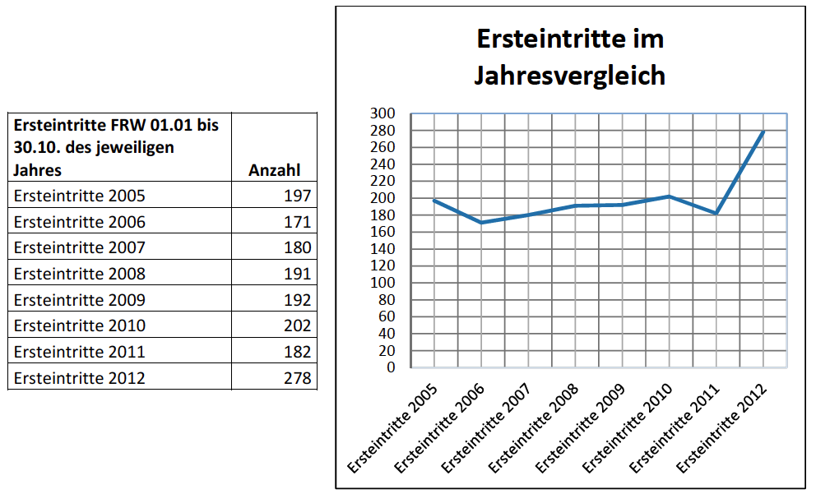
Resultate des Freiwilligenmanagements

Slide 13
Aufgabenschwerpunkte des „Freiwilligenkoordinators“
Freiwilligen- koordinatoren
Erstgespräche führen
Aufnahme begleiten
Einarbeitung begleiten
Freiwillige fördern
Umstieg in andere Tätigkeiten unterstützen
Ausstieg begleiten

Slide 14
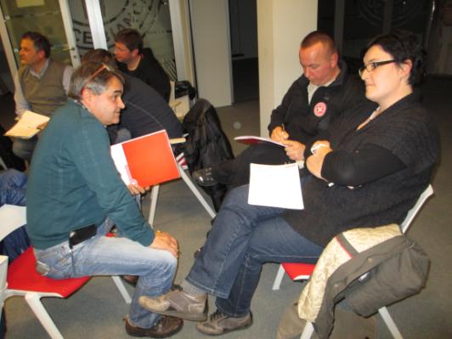
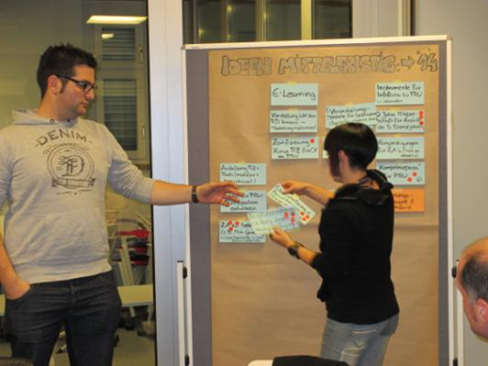
Verankerung des FWM im WK
Auf Sektionsebene:
Freiwilligenkoordinatoren
Sektionsleiter und -ausschuss & hauptberufliche Mitarbeiter
Gruppenleiter und Praxisanleiter
Auf Landesebene:
Arbeitsgruppe Freiwilligenmanagement (AG FWM)
Hauptberufliche Mitarbeiter in der Personalabteilung

Slide 15
NGO‘s und Freiwillige im Zusammenspiel
Nur mit Freiwilligen sind wir als Verein etwas Besonderes. Mit unserer Vision und unseren Zielen haben wir gesellschaftliches und politisches Gewicht. In diesem Zusammenspiel bewahren wir uns die Eigenständigkeit. Ohne Freiwillige wären wir im Gefüge zwischen Angebot und Nachfrage der Märkte beliebig austauschbar und würden ein Spielball der Preispolitik werden.

Slide 16
Hauptamtliche Begleitung
die Freiwilligen sind das Herzstück unseres Vereins, jedoch:
Das Hauptamt gehört untrennbar zu einem gut geführten Verein und nur im Zusammenwirken der Professionalität des Hauptamtes überall dort, wo Freiwillige nicht wollen und können (zeitbedingt oder motivationsbedingt), übernehmen diese Aufgaben Hauptamtliche. So wird der Fortbestand des Vereins gesichert. Denn meist sind die reine Verwaltungstätigkeit und die Aufgaben des Managements extrem wichtig einerseits und andererseits ist es nicht das, was Freiwillige wirklich gerne tun und auch kontinuierlich tun können.

Slide 17
Freiwillige und Netzwerke
ein Netzwerk für Freiwillige (wie SAM.I.):
ermöglicht lebendigen Austausch
steigert das gegenseitige Know-How
zeigt Stärke und kompensiert Schwächen
schafft Gehör durch gemeinsames Auftreten und steigert Bedeutung gerade in internationalen Belangen.

Slide 18
in diesem Sinne:
Danke für Ihre
Aufmerksamkeit
White Cross Bolzano - Italy Vice President
Barbara Siri
Lorenz-Böhler-Str. 3 I-39100 Bozen

